Slide 1
Рынок заведений общественного питания Москвы

Slide 2
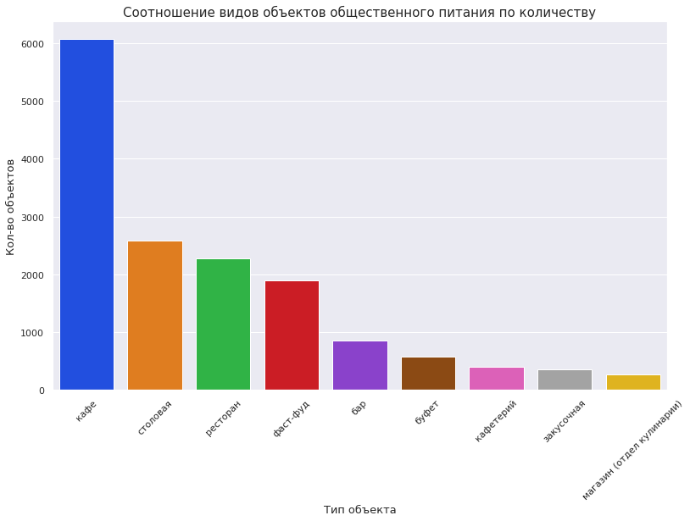
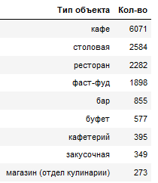
Cоотношение видов объектов общепита по количеству

Slide 3
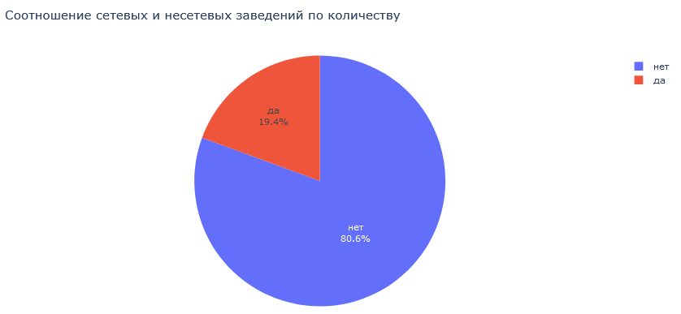
Сетевики или частники?
Частников почти в 4 раза больше сетевиков

Slide 4
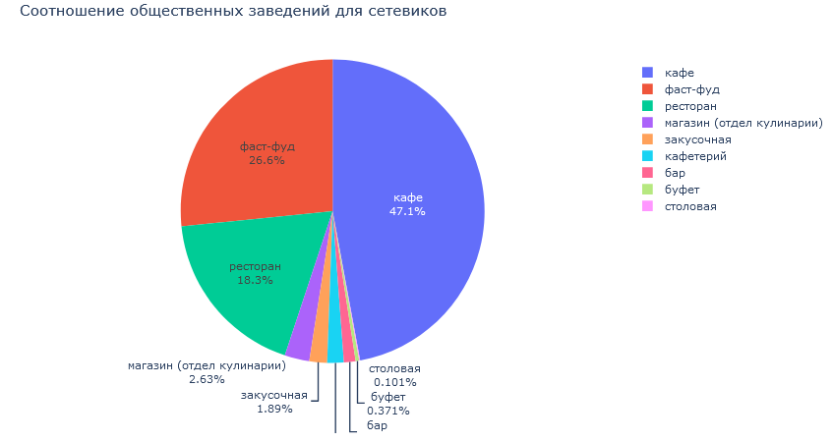
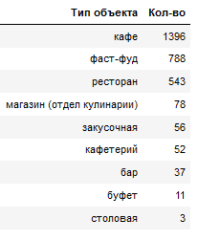
Для какого вида характерно сетевое распространение?
Кафе явно лидирует, а вот столовые и буфеты - аутсайдеры

Slide 5
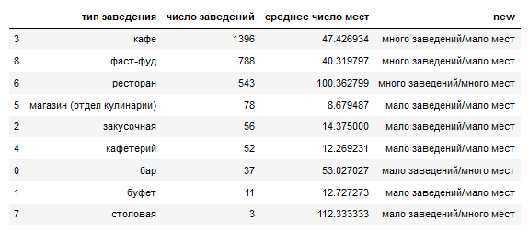
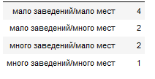
Много заведений c малым числом посадочных мест в каждом, или наоборот?
Ресторан в явном лидерстве, по отношению к остальным типам
Но минимализм побеждает

Slide 6
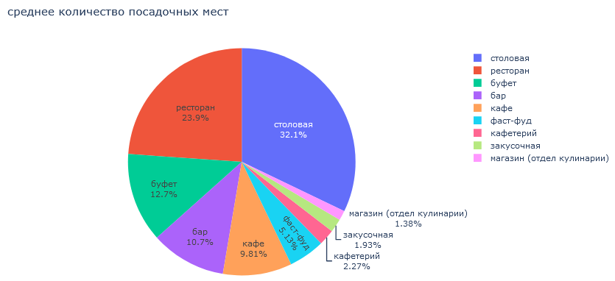
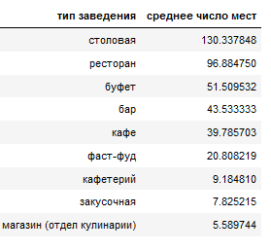
Вместимость заведений
Вполне ожидаемый график, который соответствует реалиям.

Slide 7
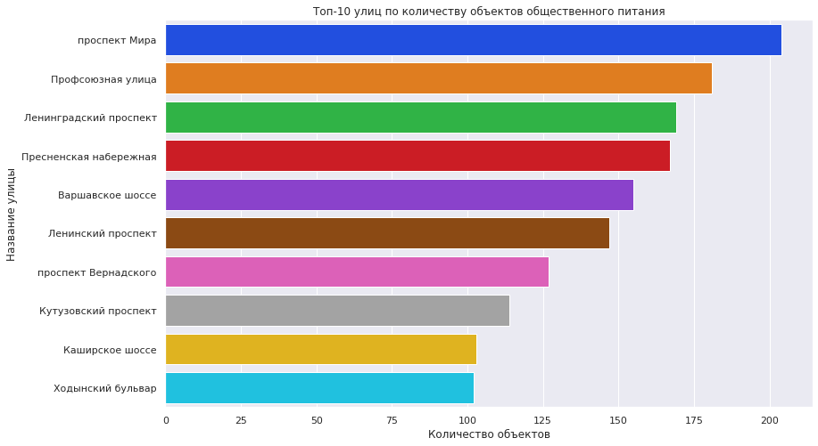
Топ-10 улиц по количеству заведений

Slide 8
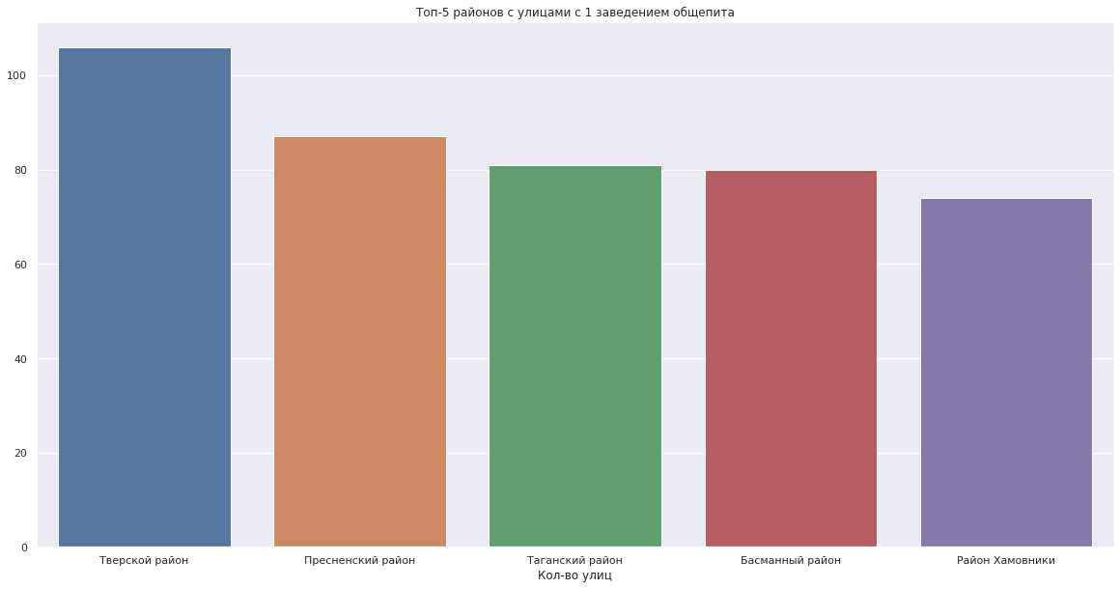
Число улиц с одним объектом общественного питания
В Москве 796 улиц, где находиться только 1 заведение общественного питания. Больше всего таких улиц в Тверском районе.

Slide 9
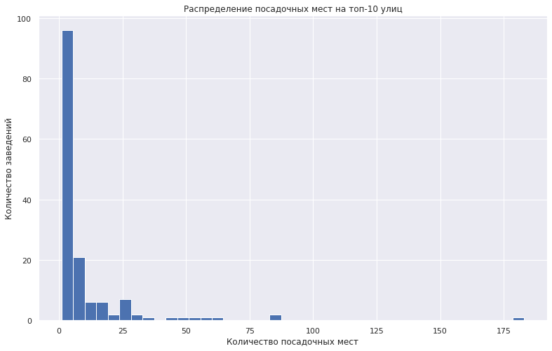
Распределения количества посадочных мест для улиц с большим количеством объектов общественного питания
Большинство заведений не имеет посадочных мест. Прослеживается закономерность, что, чем больше заведений, тем больше посадочных мест

Slide 10
Рекомендации
В качестве типа заведения выбрать кафе ввиду их наибольшей распространённости и большей доступности.
Выбирать место ближе к центру города и/или к проходимым местам. Не рекомендуем размещать заведение на окраине из-за специфичного формата заведения (роботы).
Рекомендуется сделать не более 45-50 посадочных мест
Источник данных: исследование «Рынок заведений общественного питания Москвы» студента Яндекс.Практикума Матвеевского А.А.

